Slide 1




Implementação Categorial de Modelos de Regressão via Composição de Morfismos
Kauã Santana da Silva
Prof. Dr. Alexandre Garcia de Oliveira
FATEC Baixada Santista Rubens Lara • Ciência de Dados • Santos/SP
I Simpósio de Ciência de Dados das Fatecs • Santos/SP • 2026

Slide 2
Sumário
1. Motivação
2. Categoria Learn, morfismos e composição
3. O funtor L
3. Implementação em Haskell
4. Modelos
5. Conclusões

Slide 3
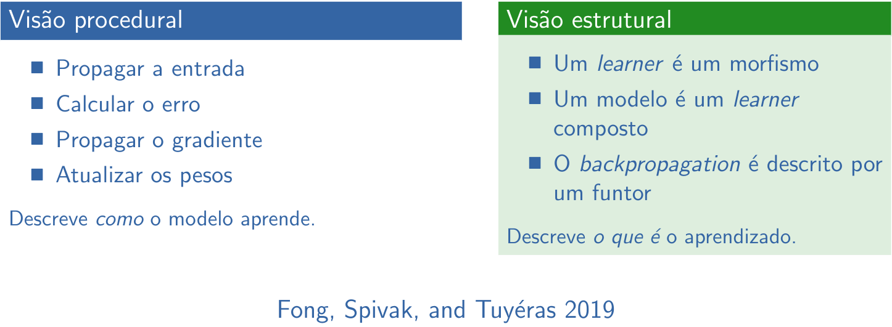
Motivação

Slide 4
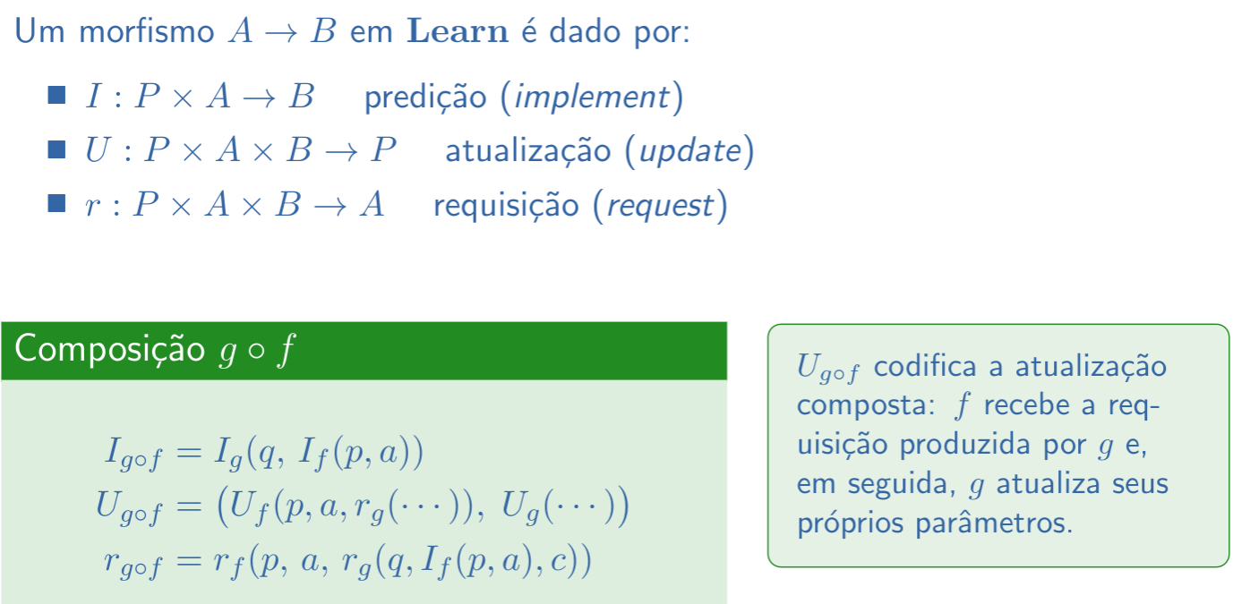
Categoria Learn, morfismos e composição

Slide 5
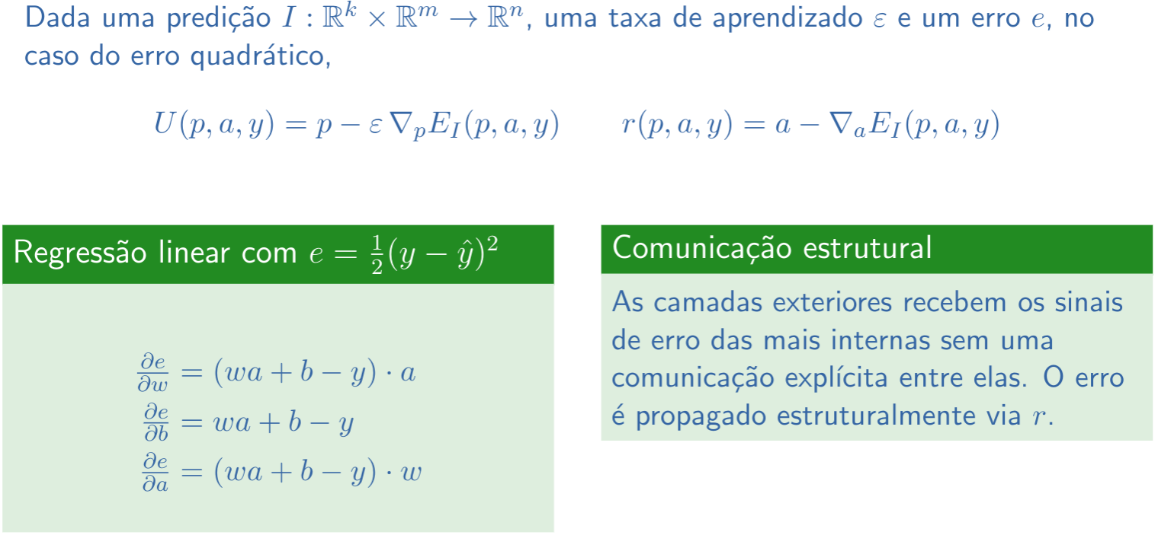
O funtor L

Slide 6
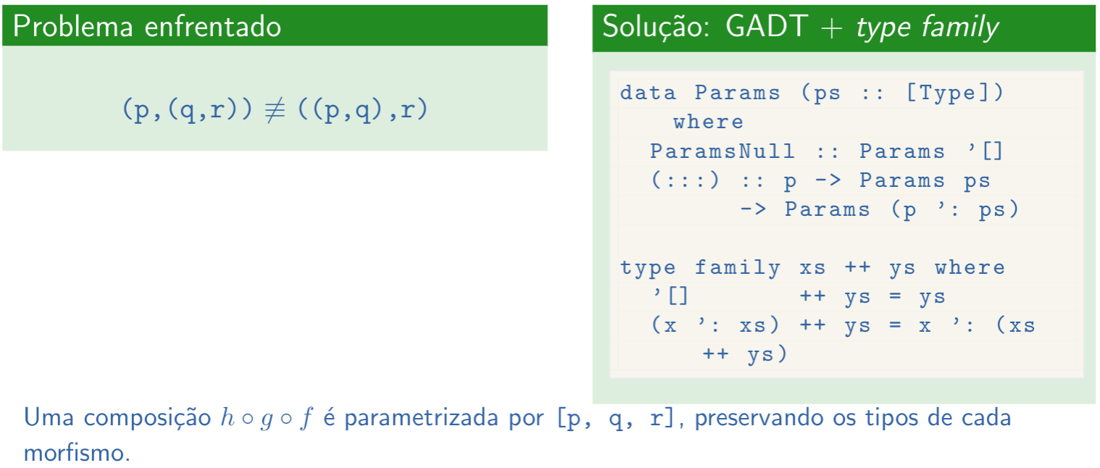
Implementação em Haskell

Slide 7
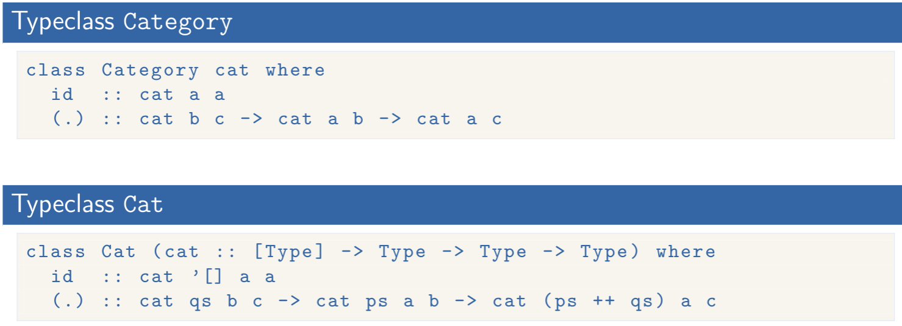
Implementação em Haskell

Slide 8
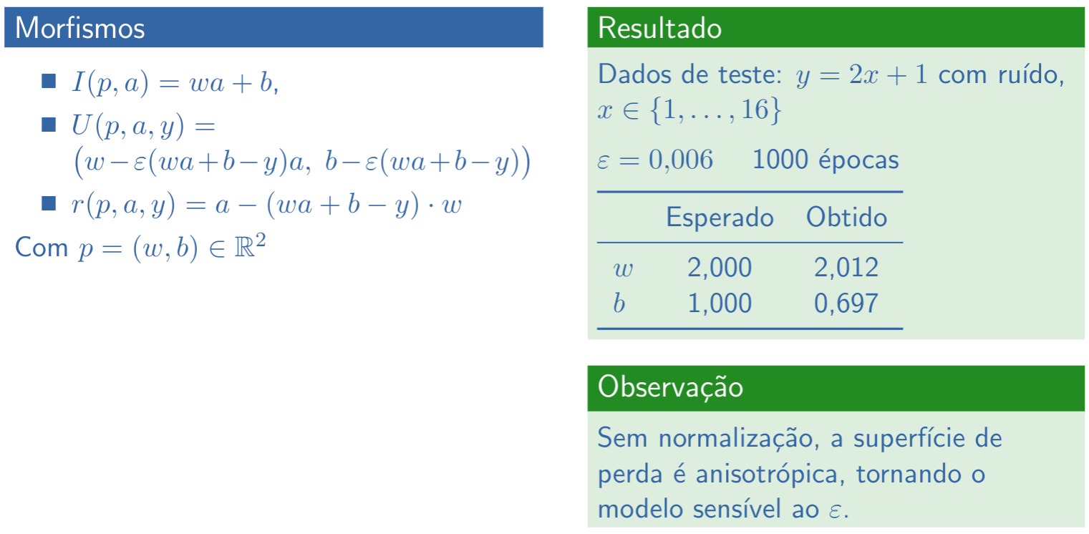
Modelos – Regressor Linear Simples

Slide 9
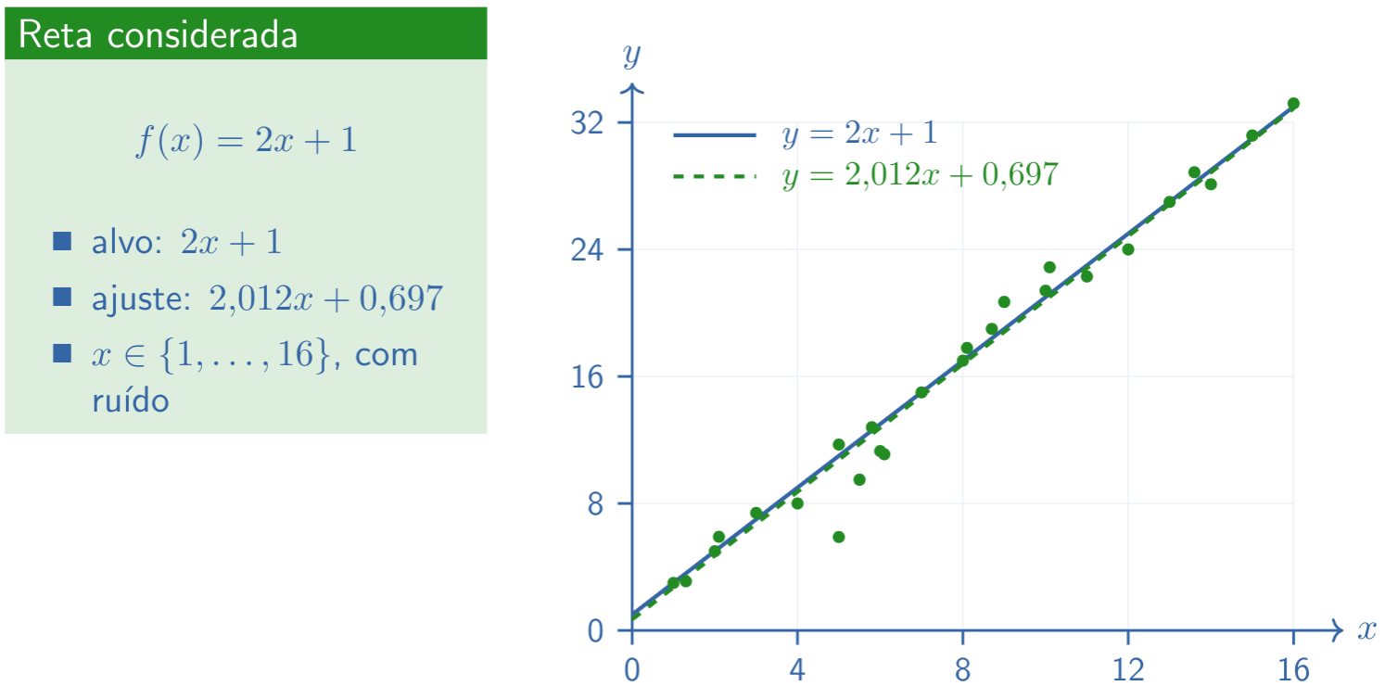
Modelos – Regressor Linear Simples

Slide 10
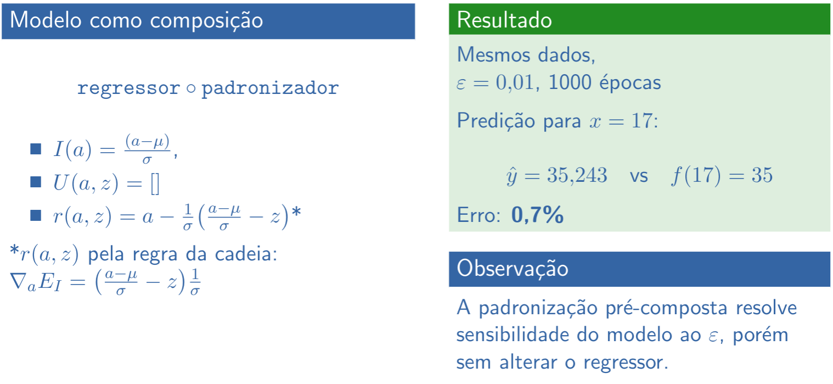
Modelos – Regressor Linear Padronizado

Slide 11

Modelos – Regressor Linear Padronizado

Slide 12
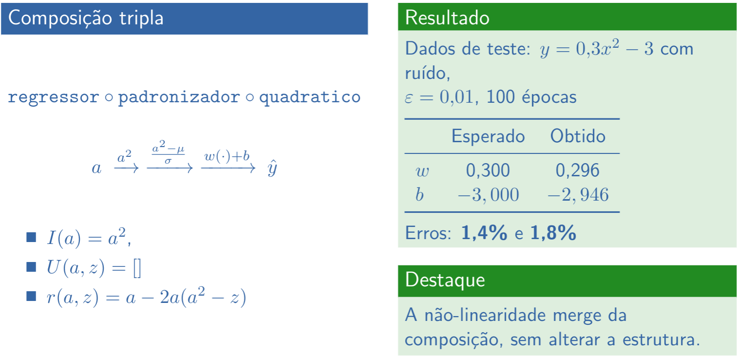
Modelos – Regressor Polinomial

Slide 13
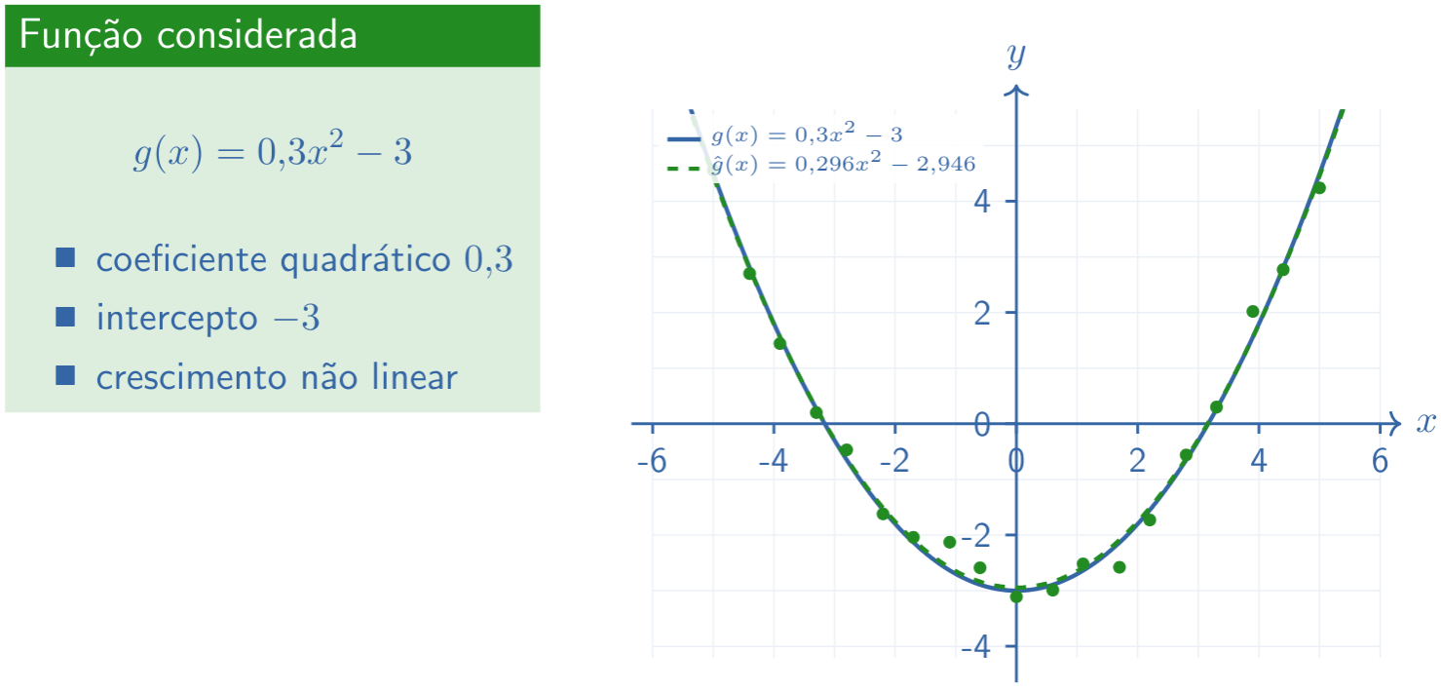
Modelos – Regressor Polinomial

Slide 14
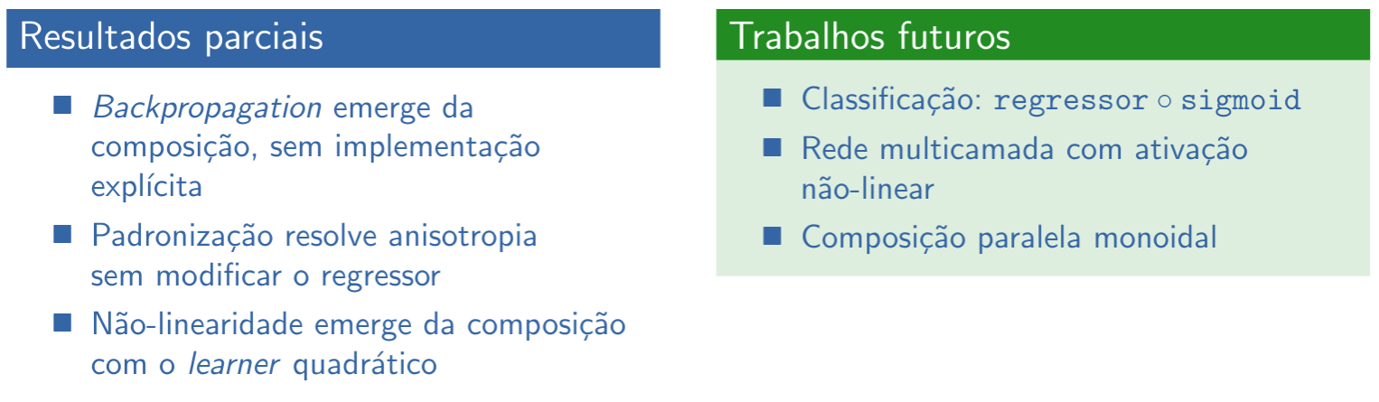
Conclusões

Slide 15
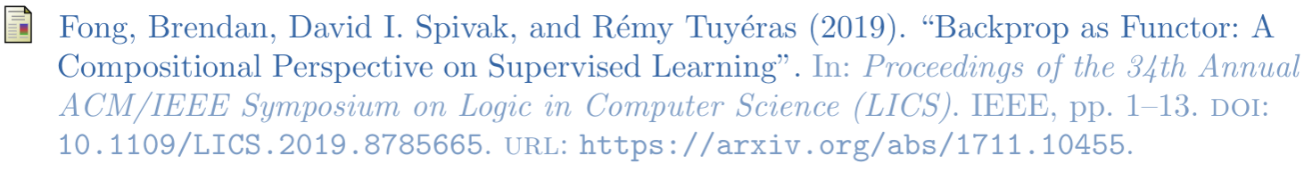
Referências

Slide 16
OBRIGADO(A)!
Perguntas e Discussão

